Slide 1
«Домовый воробей- птица 2022 года».
МБОУ «Хиславичская СШ»
Большакова Е.В

Slide 2
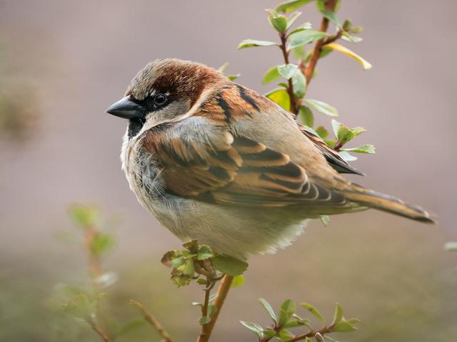

Slide 4
Ежегодно с 1996 года Союз охраны птиц России выбирает птицу года. Этой птице посвящаются эколого-просветительские мероприятия и природоохранные акции, которые проходят в течение всего года. В 2021 году символом по решению Союза охраны птиц России стал кобчик. Птицей 2022 года выбран домовый воробей. Выбор может показаться неожиданным. Домовой воробей всегда рядом, он постоянно на виду. Редким его считать сложно. Но при выборе «птицы года» редкость не главный критерий.

Slide 5
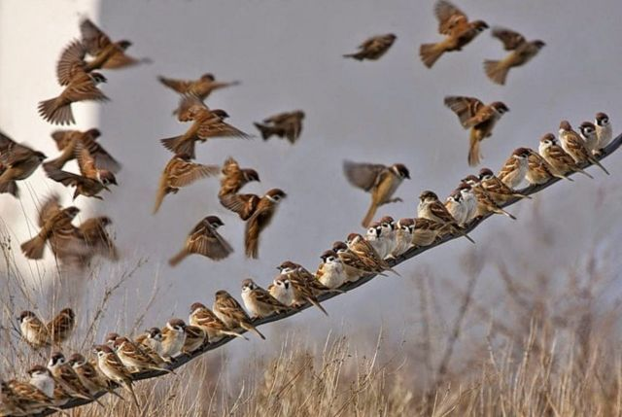
Воробышки наши соседи. Каждый день они вспархивают из-под наших ног. В морозные дни шумно радуются солнцу, летом постоянно устраивают переполох во дворе

Slide 6
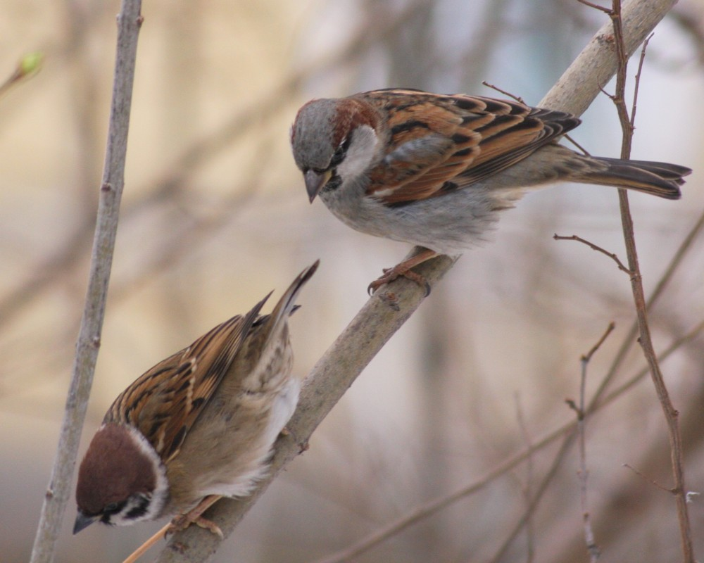
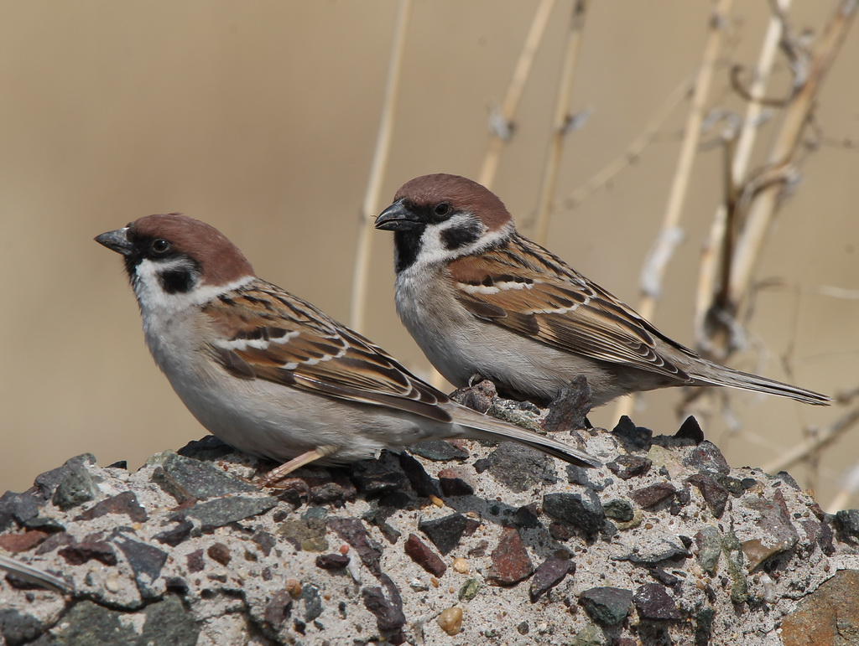
Всего в мире существует около 30 видов воробьев. Самые распространенные из них – полевой и домовый воробьи

Slide 7
В чём отличие?

Slide 8
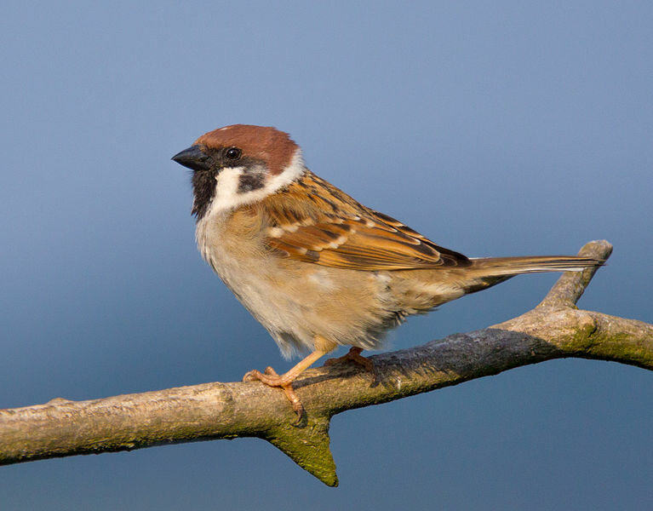
Домовые (городские) воробьи более коренастые. У них коричнево-бурое оперение с черными полосками. Брюшко более светлое. У этого вида развит половой диморфизм. Девочки сероватого цвета, а под глазом располагается желтая полоска. На голове у мальчиков темно-серая «шапочка», а на перьях находится большое количество шоколадных вкраплений.

Slide 9
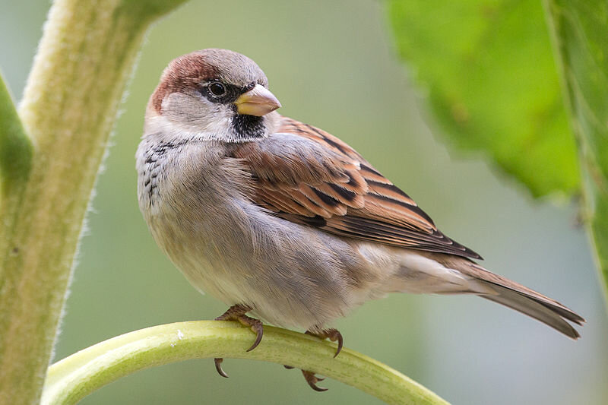
Полевой (деревенский) воробей меньше и стройнее домового. На белоснежных щечках находятся черные отметины, а макушку покрывает красно-коричневая шапочка. Поэтому еще одно название пернатого – красноголовый. Внешне самцы не отличаются от самочек.

Slide 10
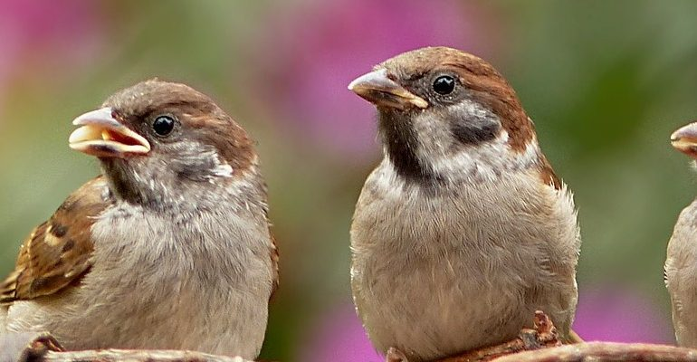
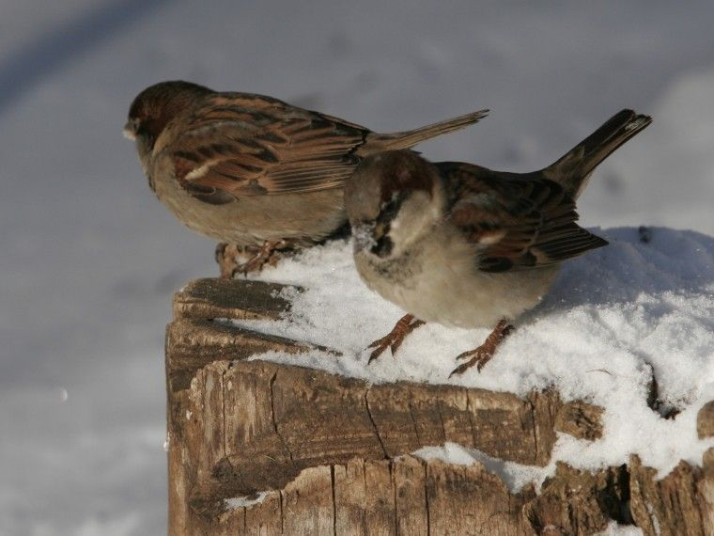
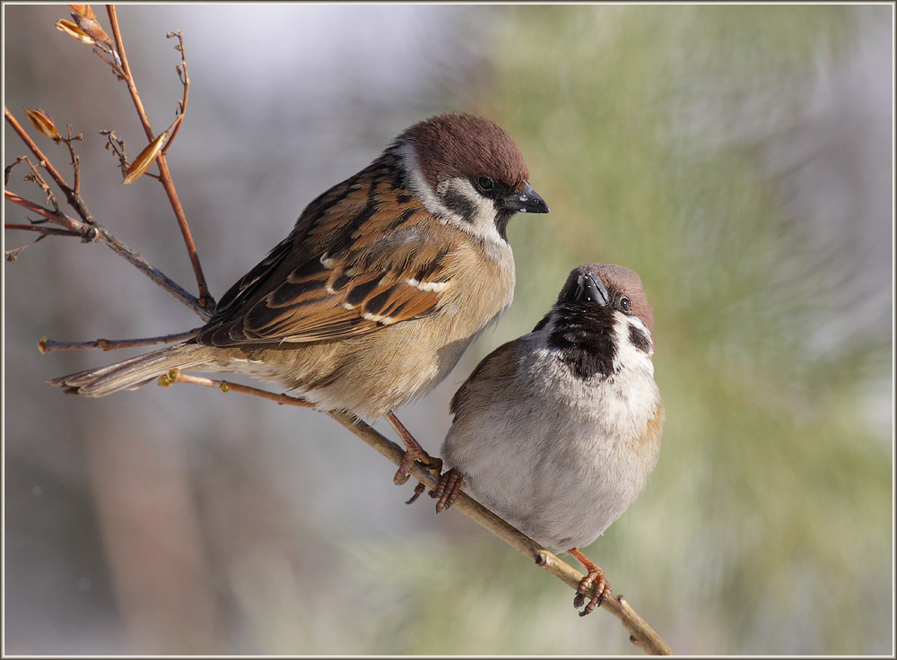
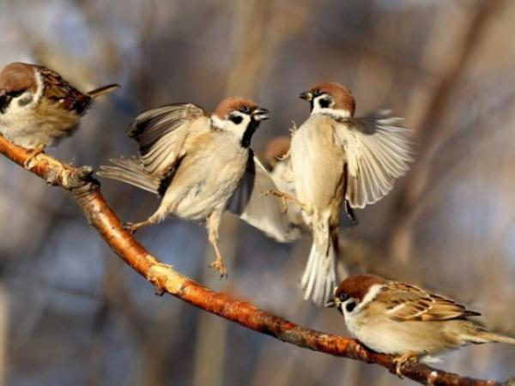
Всего на Земле обитает около миллиарда воробьёв. Рядом с людьми воробьи живут уже около 10000 лет

Slide 11
Тело длиной до 18 см имеет вес от 20 до 37 г. Оперение взрослой особи сверху коричневатое с бурым оттенком. Встречаются рыжие птахи с черными пятнами. На крыльях можно увидеть поперечную полосу желтоватого цвета. Клюв отличается желтовато-бурым оттенком. Область возле ушей сероватая.

Slide 12
Воробей - однолюб, птицы в паре верны друг другу годами. Тот у кого с осени не сложилась семья или за зиму погибла самка, обречен следующий сезон провести холостяком

Slide 13
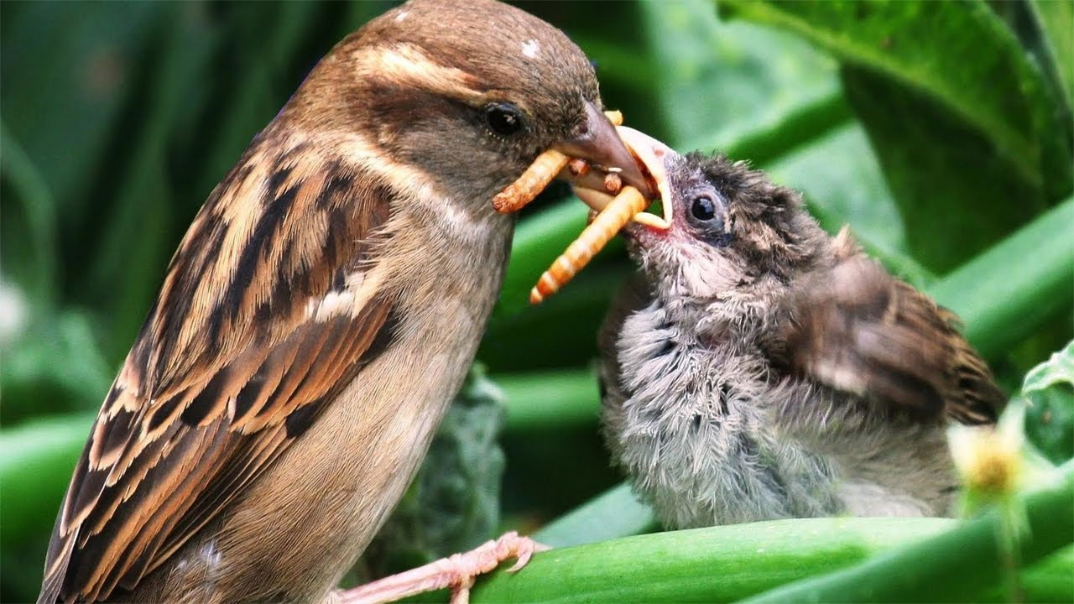
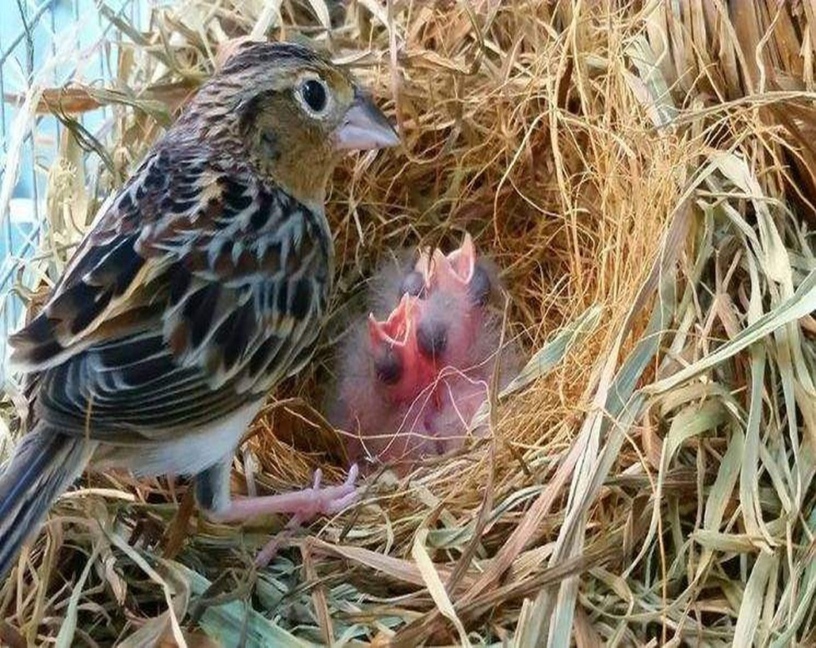
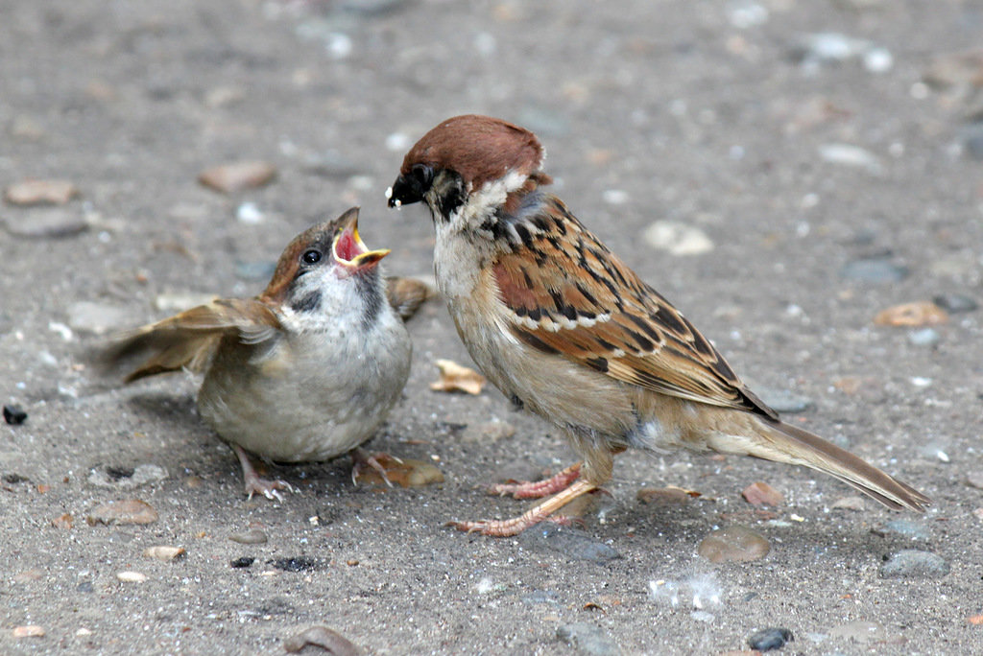
Воробей гнездится в разных укрытиях.Занимает искусственные гнезда, вывешенные людьми. В кладке 4-6 яиц, за лето успевает вывести птенцов 2-3 раза.

Slide 14
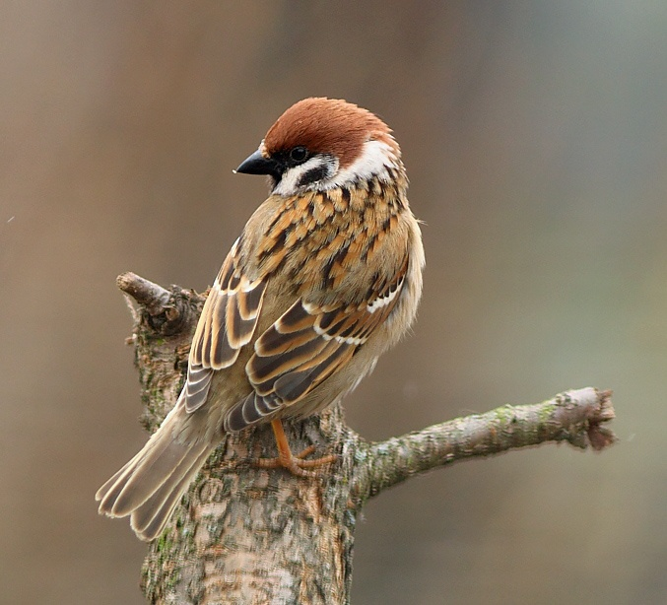
Воробьи откладывают яйца 2-3 раза в год, в зависимости от того, в насколько тёплых краях они живут.

Slide 15
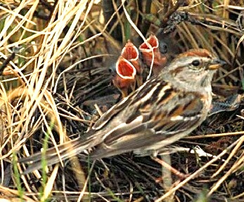
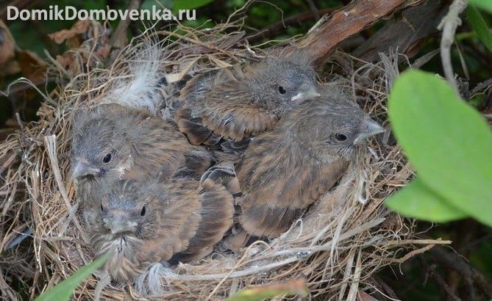
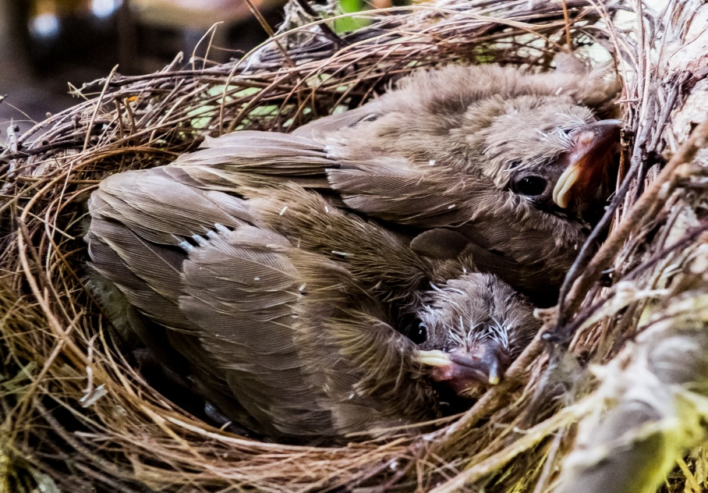
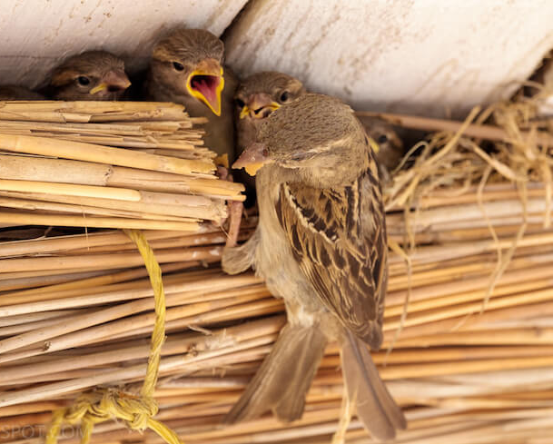
Птенцы воробьёв начинают летать через 10 дней после появления на свет.

Slide 16
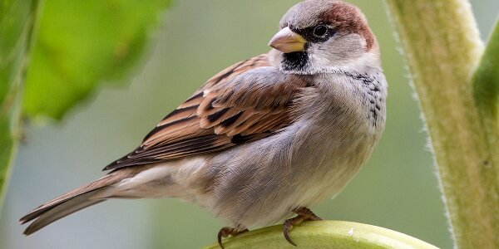
В славянских языках слово «воробей» имеет тот же корень, что и в слове «ворковать». Так эту птицу прозвали за постоянное не умолкающее ни на минуту чирикание.

Slide 17
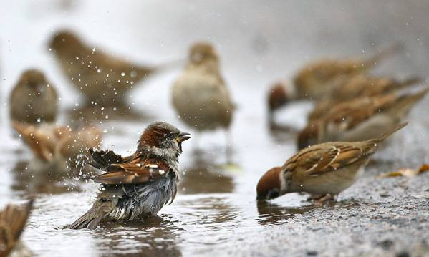
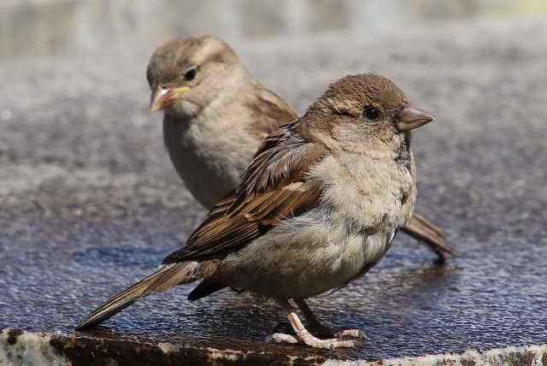
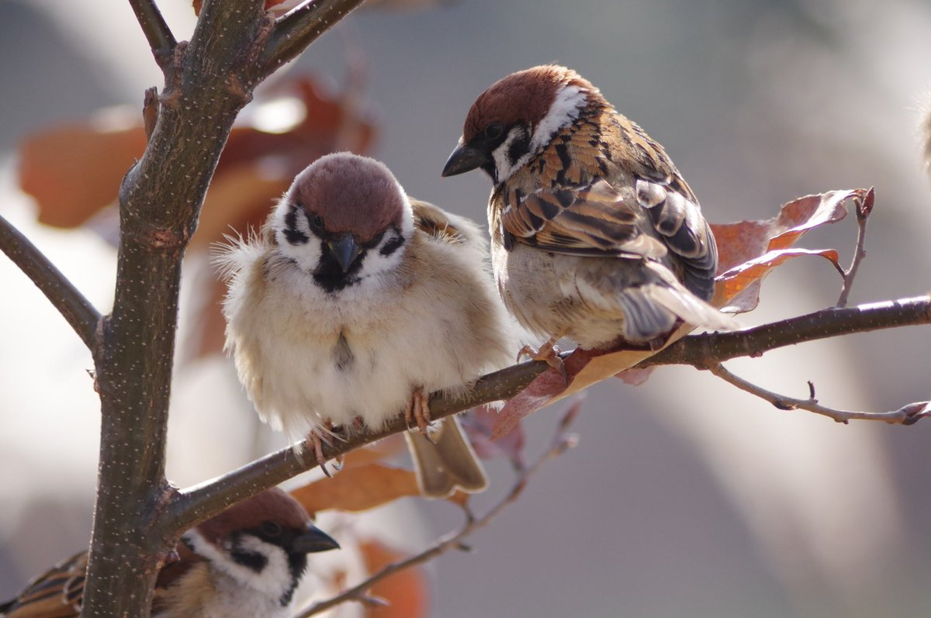
Воробьи видят мир в розовых оттенках, что довольно необычно, так как обычно животные имеют чёрно-белое зрение

Slide 18
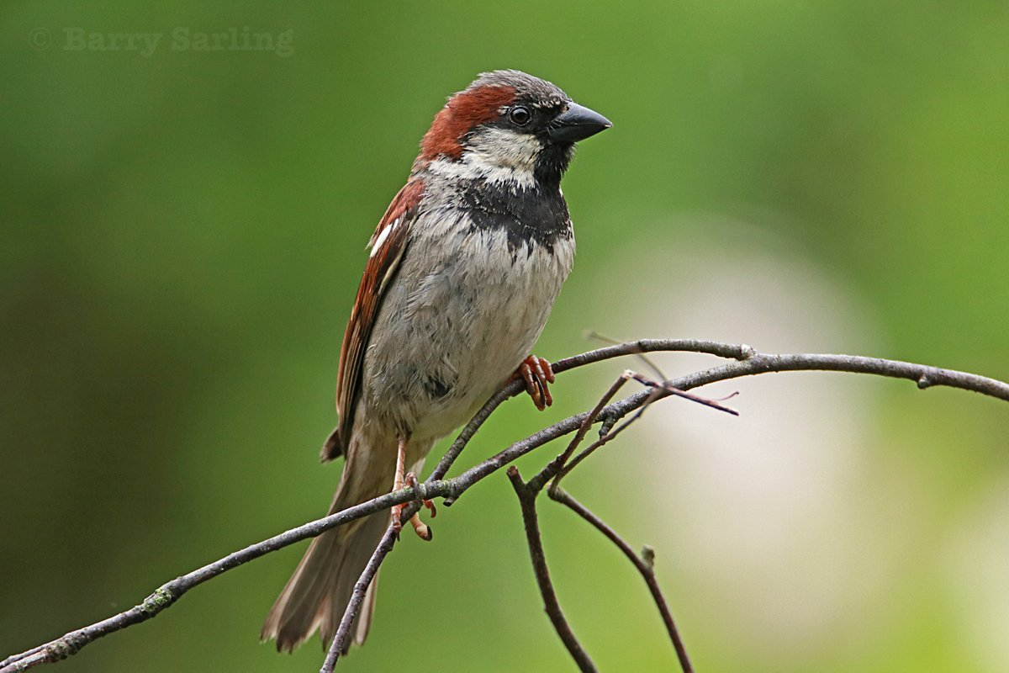
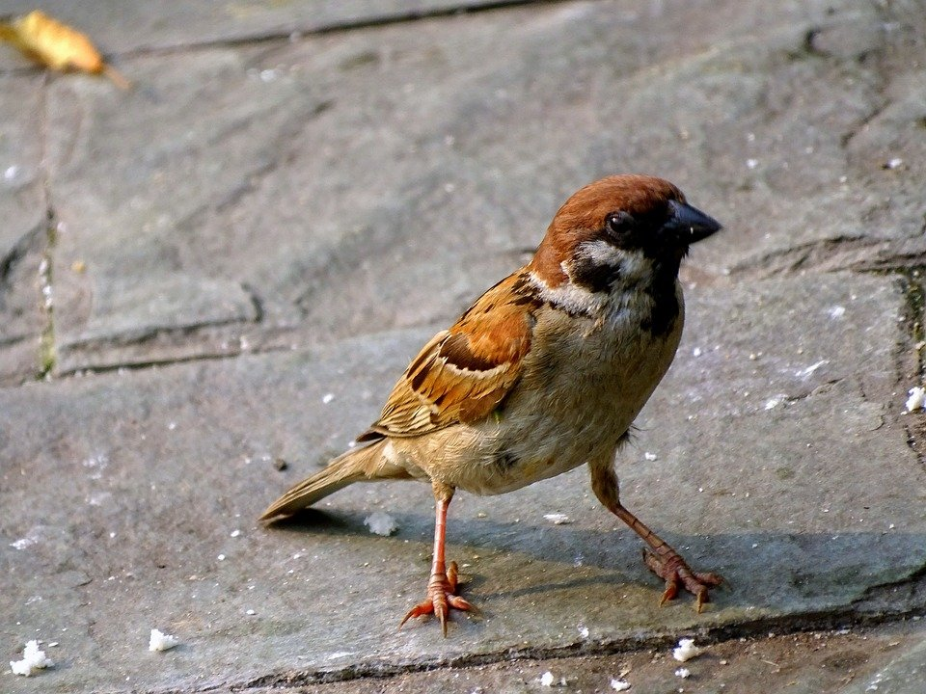
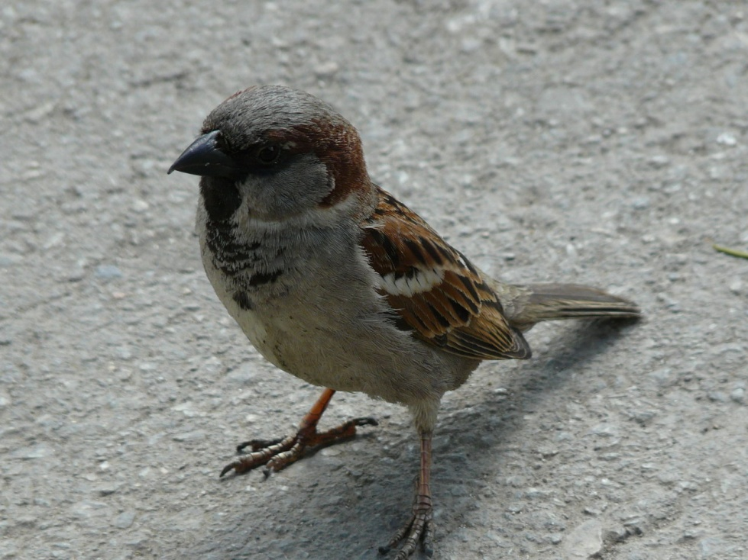
По земле воробьи передвигаются короткими прыжками, так как их короткие лапки не приспособлены для ходьбы

Slide 19
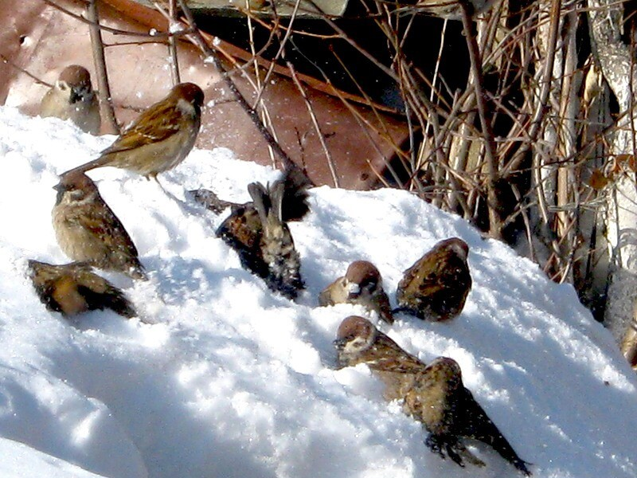
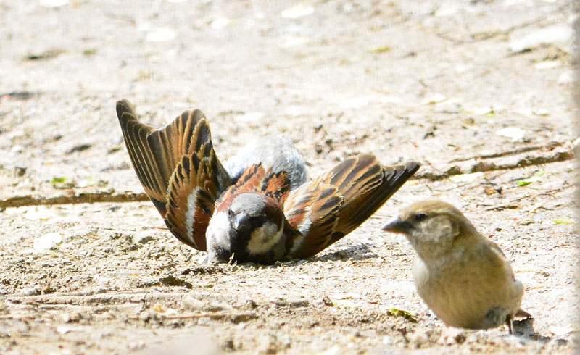
С целью чистки перьев летом воробьи купаются в песке, а зимой — в снегу.

Slide 20
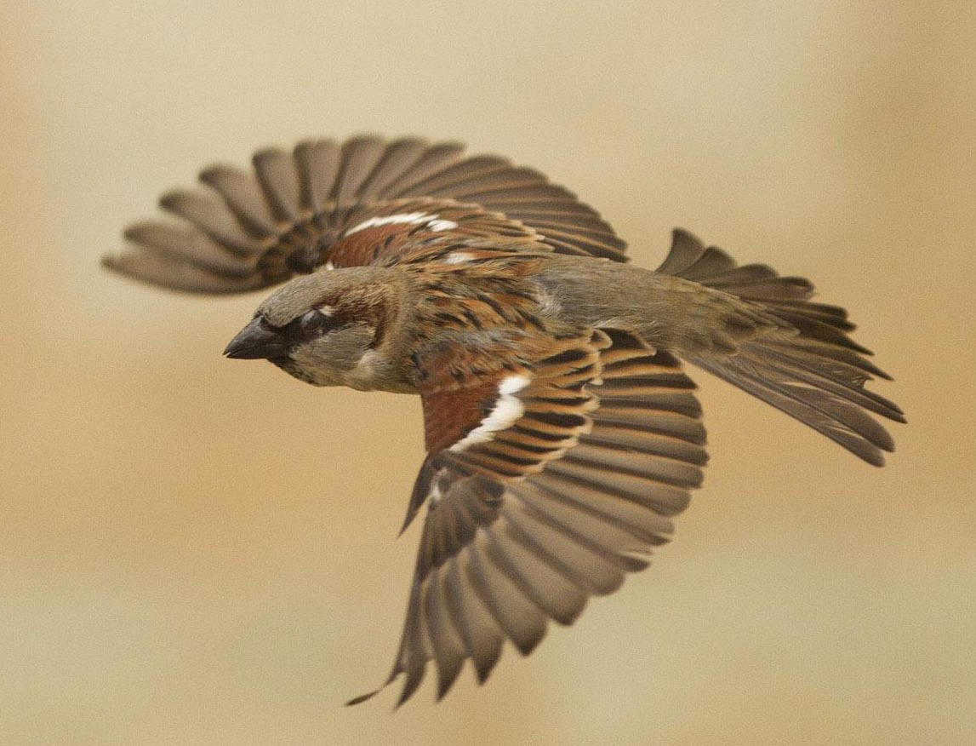
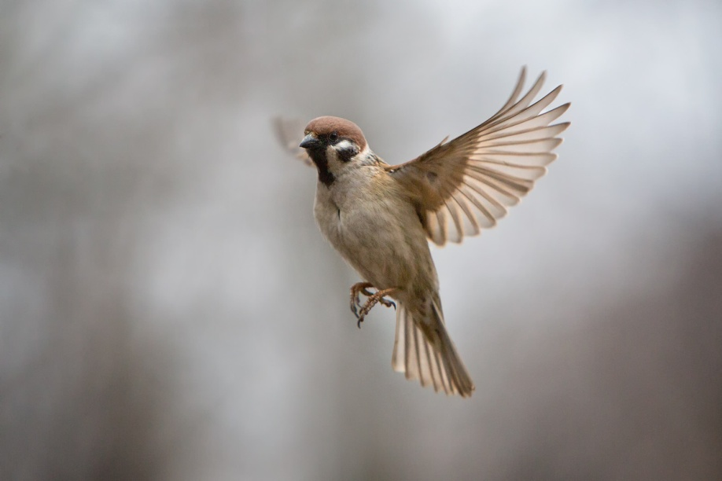
Во время полёта сердце воробья сокращается до 1000 раз в минуту. Температура тела воробья равняется – 44 градусам

Slide 21
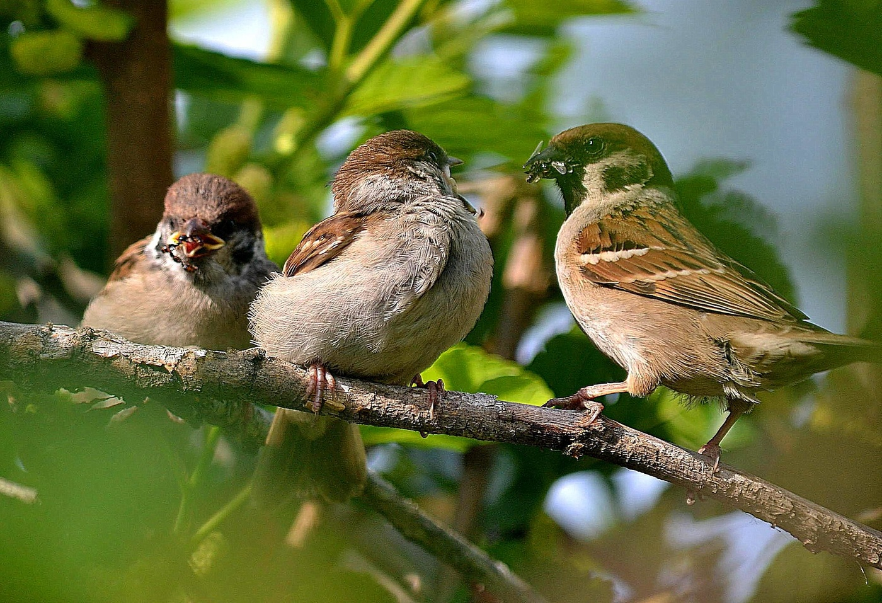
Существует мнение, что домовый воробей может выступать в роли «биологического индикатора», и по состоянию популяции этого вида можно судить об изменениях в окружающей среде

Slide 22
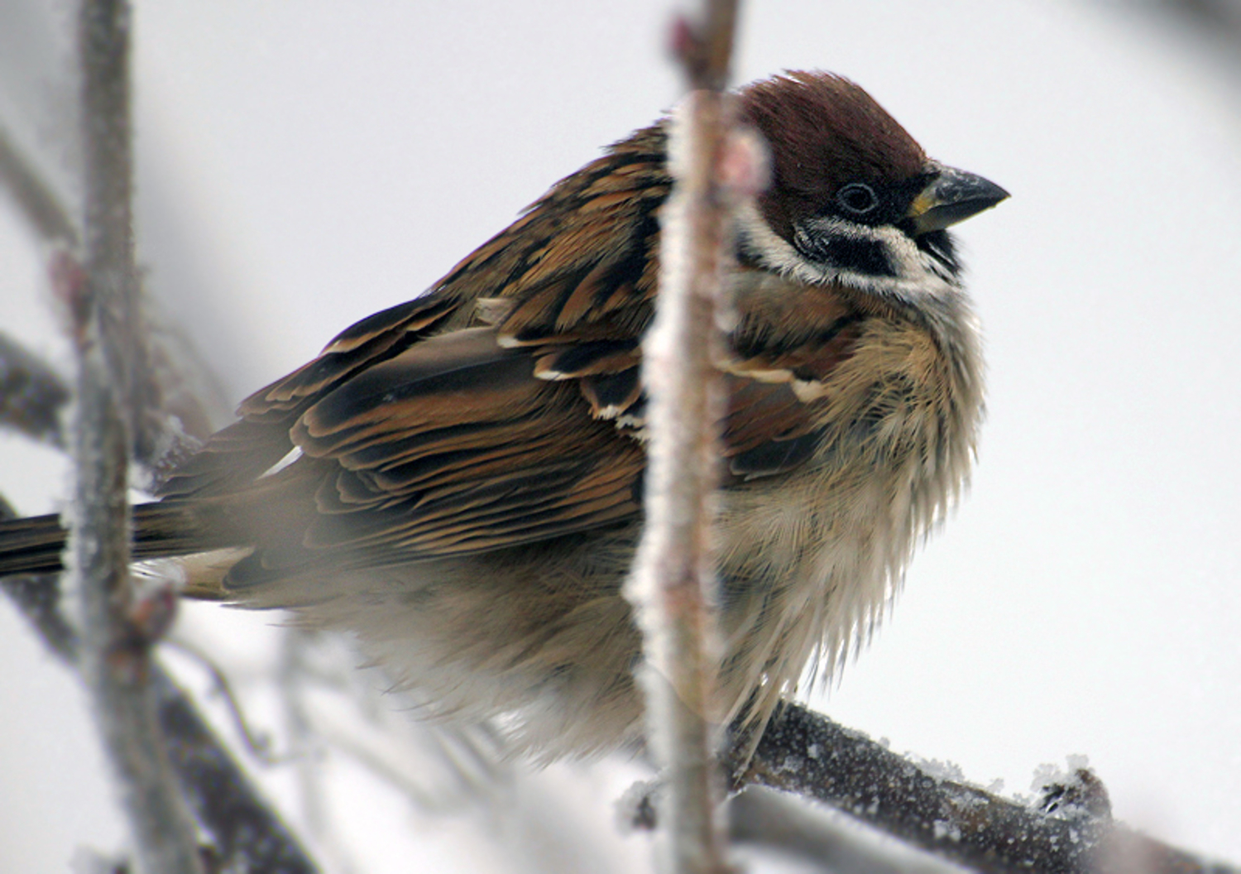
Без еды воробей сможет протянуть не дольше двух дней, так как на полёты он тратит огромное количество энергии

Slide 23
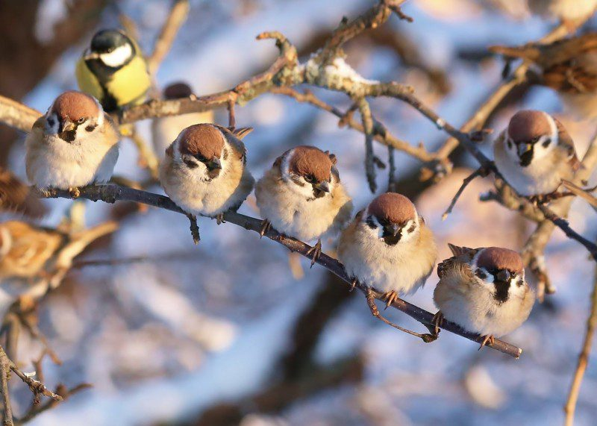
В сильные морозы воробьи кучкуются , прячутся в укромных местах,гнёздах.
Температура тела воробья около 40 градусов. Воробей за день тратит очень много энергии и поэтому не может голодать более двух суток. Иначе замерзнет.

Slide 24
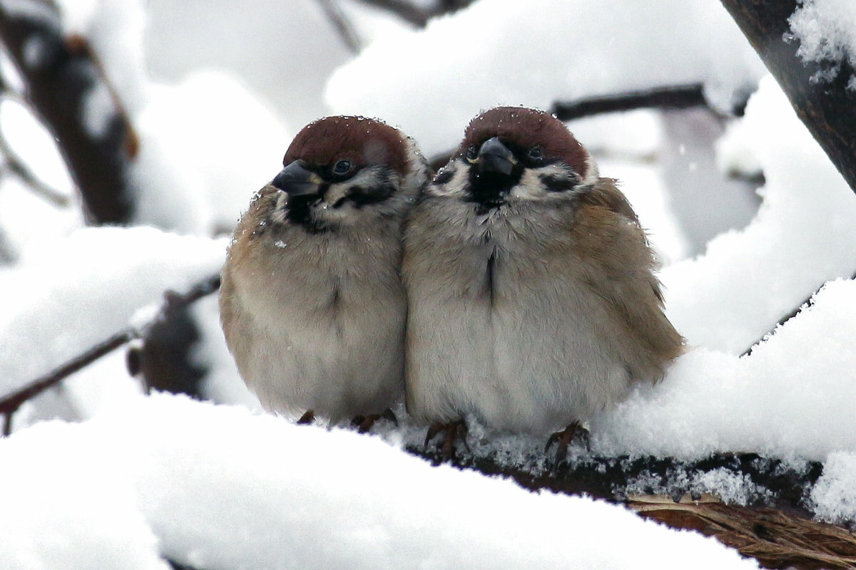
Что воробью страшнее: голод или холод?
Теоретически воробьи способны жить лет по десять, но на самом деле большинство из них не переживает и одной зимы

Slide 25
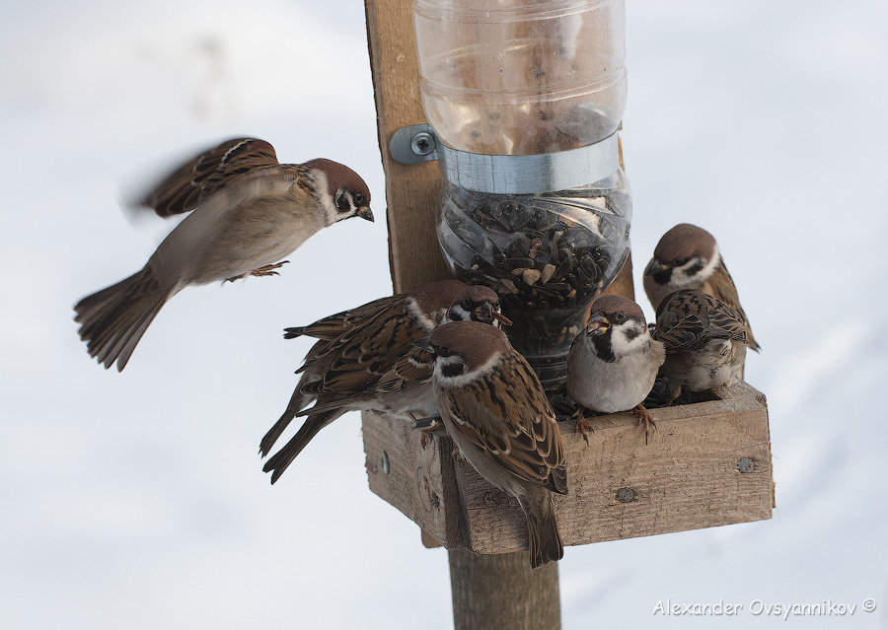
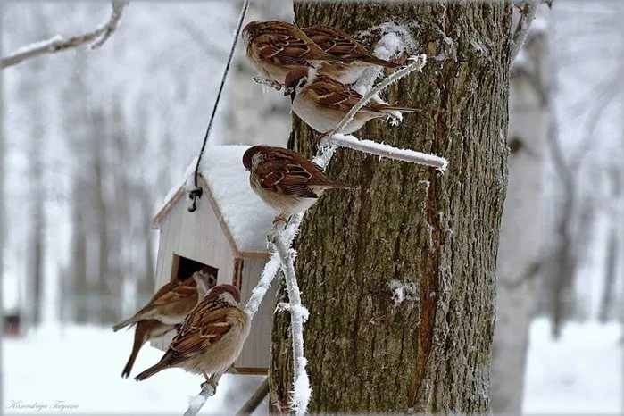
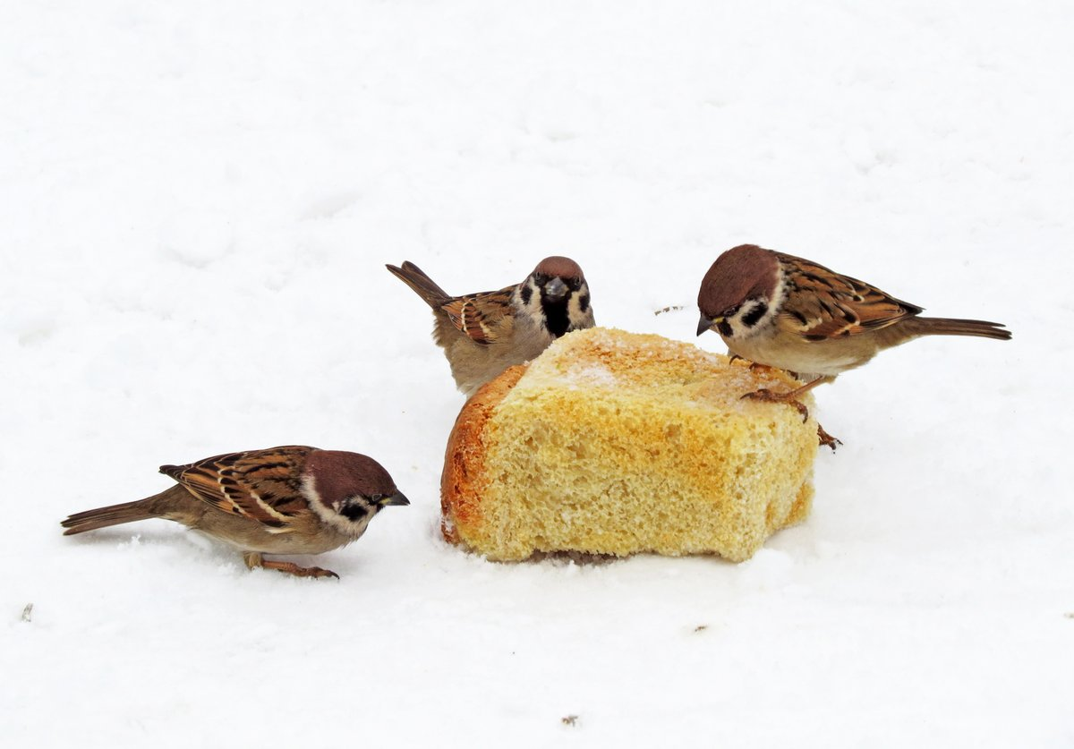
К счастью , зимой воробьям на помощь приходит человек, обустраивая кормушки и наполняя их хлебом, зернами, кусочками сала и другими птичьими лакомствам

Slide 26
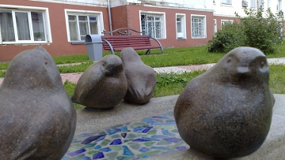
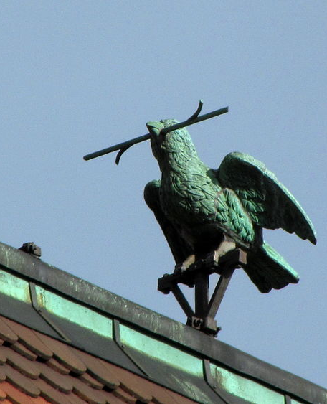
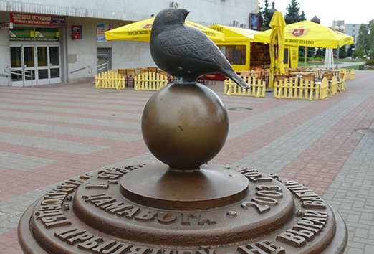
Воробьям даже ставят памятники, хоть это и звучит странно, но не только в России. В Бостоне в XIX веке был воздвигнут памятник воробью за уничтожение насекомых-вредителей

Slide 27
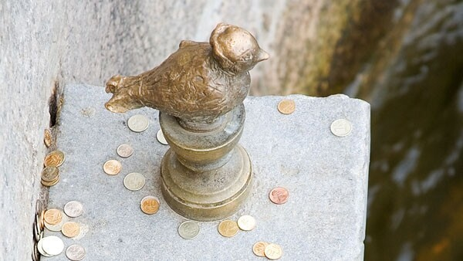
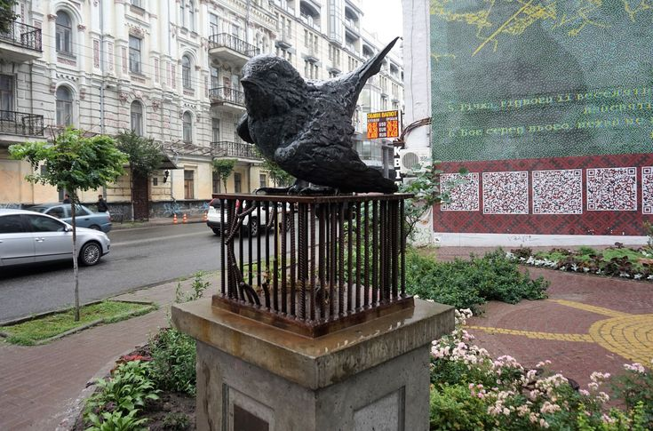
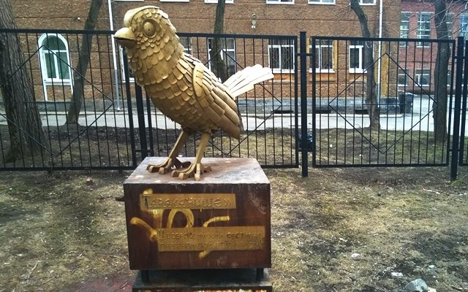
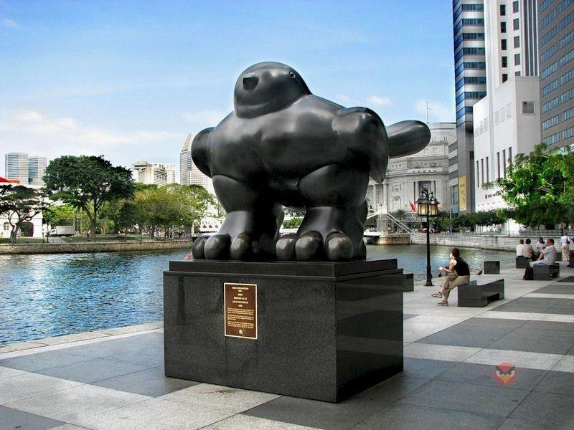
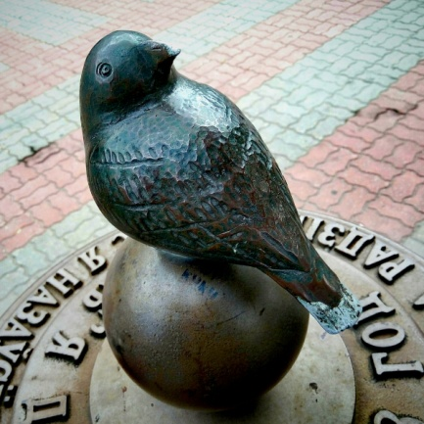
в Санкт-Петрбургее
Памятник воробью в Барановичах
.
В центре Киева "поселился" воробей-бунтарю
Памятник воробью в Надыме
В Сингапуре.
В Барановичах

Slide 28
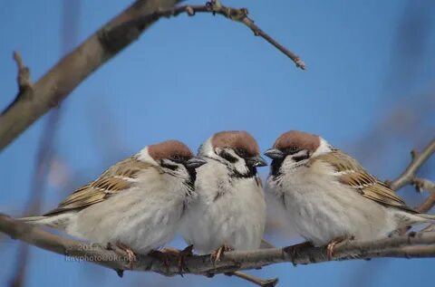
Три факта о воробьях • Воробей и ворон родственники • Воробей не может голодать больше двух суток, поэтому не пожалейте для него немного семечек, зерна… • В шее воробья позвонков в два раза больше чем у жирафа.

Slide 29
Береги и охраняй птиц родного края!!!

